Slide 1
সবাইকে লাল গোলাপ শুভেচ্ছা

Slide 2
উপস্থাপনায়
পাঠ পরিচিতি
নার্গিস আক্তার
সহকারি শিক্ষক
ফজু খলিফা কান্দি সরকারি প্রাঃ বিদ্যালয়।
শিবচর, মাদারিপুর।
nargisat1981@gmail.com
আমার বাংলা বই
৫ম শ্রেণি
কবিতাঃ রৌদ্র লেখে জয়
তারিখ- ২৮/০৯/২০১৯

Slide 3
শিখনফল
এই পাঠ শেষে শিক্ষার্থীরা---
১
কবিতাংশটুকু স্বরসঙ্গতি বজায় রেখে প্রমিত উচ্চারণে আবৃত্তি করতে পারবে ।
২
স্বাধীনতার পূর্বে বাঙ্গালীদের উপর অত্যাচারের বর্ণনা করতে পারবে ।
৩
বীর বাঙ্গালী কীভাবে যুদ্ধ করে দেশ স্বাধীন করেছিলেন তা বর্ণনা করতে পারবে ।

Slide 4
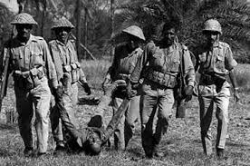
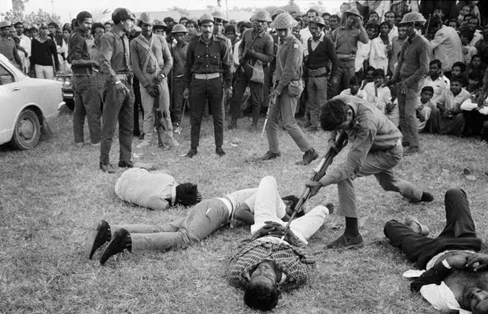
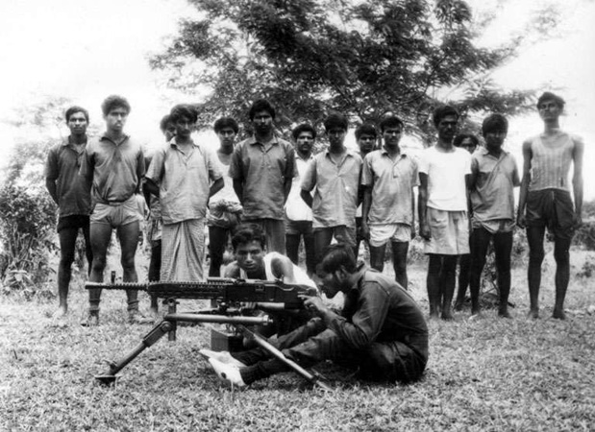
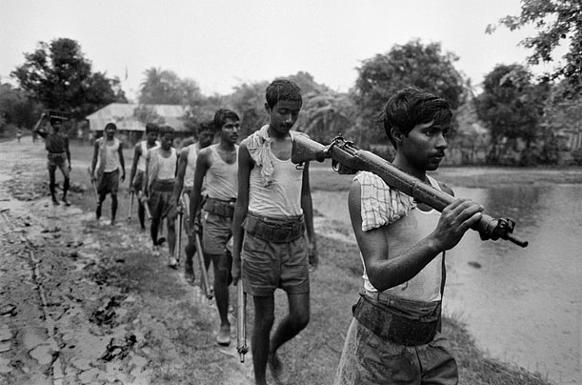
নিচের ছবিগুলো লক্ষ্য করঃ
ছবিগুলো দেখে কী বুঝতে পারলে ?

Slide 5
আমাদের আজকের পাঠ
রৌদ্র লেখে জয়

Slide 6
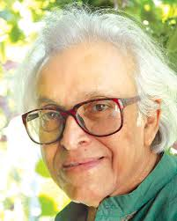
কবি পরিচিতি
জন্ম
পৈতৃক নিবাস
শামসুর রাহমান
পেশা
ছোটদের
জন্য রচনা
“এলাটিং বেলাটিং” , “ধান ভানলে কুঁড়ো দেবো” , “স্মৃতির শহর ঢাকা” ইত্যাদি
১৯২৯ সালে ২৩ শে অক্টোবর পুরনো ঢাকার মাহুতটুলিতে ।
দীর্ঘদিন সাংবাদিকতা পেশায় নিয়োজিত ছিলেন ।
২০০৬ সালের ১৭ ই আগস্ট তারিখে ঢাকায় মৃত্যু বরণ করেন ।
মৃত্যু
নরসিংদী জেলার পাড়াতলী গ্রামে ।
ক্লিক করুন

Slide 7
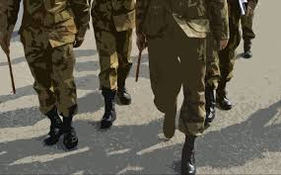
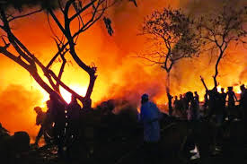
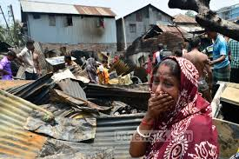
বর্গি এলো খাজনা নিতে ,
মারল মানুষ কত।
পুড়ল শহর পুড়ল শ্যামল
গ্রাম যে শত শত ।

Slide 8
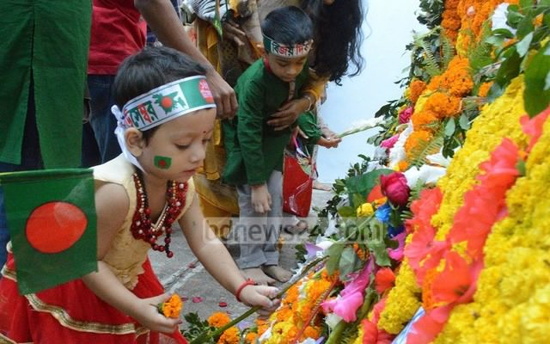
হানাদারের সঙ্গে জোরে
লড়ে মুক্তি সেনা ,
তাদের কথা দেশের মানুষ
কখনো ভুলবে না ।

Slide 9
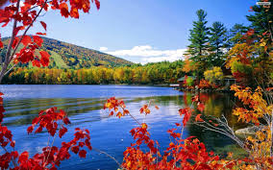
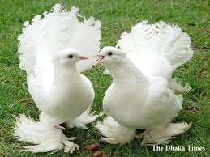
আবার দেখি নীল আকাশে
পায়রা মেলে পাখা ,

Slide 10
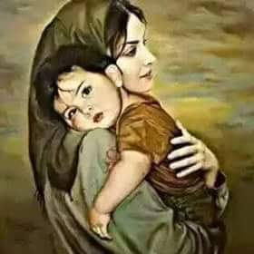
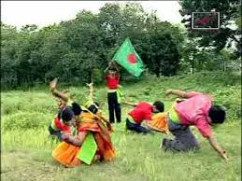
মা হয়ে যায় দেশের মাটি ,
তার বুকেতেই থাকা ।

Slide 11
কাল যেখানে আঁধার ছিল
আজ সেখানে আলো ।

Slide 12
শব্দার্থ
একক কাজ
বর্গি
মারাটা দস্যু।
বহু আগে বাংলায় বর্গি এসে হানা দিত,মানুষ মারত,ধনসম্পদ লুট করত।
হানাদার
আক্রমনকারী।
পাকিস্থানি হানাদার বাহিনী বাঙ্গালীদের অনেক অত্যাচার করেছে।

Slide 13
জোড়ায় কাজ
(১) এই কবিতার কবির নাম লিখ ।
(২) কবিতার লাইনগুলো সাজিয়ে লিখ ।
হানাদারের সঙ্গে জোরে
কখনো ভুলবে না ।
তাদের কথা দেশের মানুষ
লড়ে মুক্তি সেনা ।

Slide 14
বর্গি এলো খাজনা নিতে ,
মারল মানুষ কত ।
পুড়ল শহর পুড়ল শ্যামল
গ্রাম যে শত শত ।
হানাদারের সঙ্গে জোরে
লড়ে মুক্তি সেনা ,
তাদের কথা দেশের মানুষ
কখনো ভুলবে না ।
আবার দেখি নীল আকাশে
পায়রা মেলে পাখা ,
মা হয়ে যায় দেশের মাটি ,
তার বুকেতেই থাকা ।
কাল যেখানে আঁধার ছিল
আজ সেখানে আলো ।
দলীয় কাজ
৩টি দলে ভাগ করে কবিতাটি পড়তে দিব।

Slide 15
শিক্ষকের আবৃত্তি ও কবিতাংশ আলোচনা।
পাঠ্য বই খোল

Slide 16
সঠিক উত্তর খাতায় লিখ
(১) খাজনা নিতে এলো কে ?
ক
বর্গি
খ
জমিদার
সঠিক উত্তরের জন্য অক্ষরে ক্লিক
গ
পেয়াদা
ঘ
মহাজন
(২) হানাদারের সঙ্গে লড়ে কারা ?
ক
পুলিশ
খ
রাজাকার
সঠিক উত্তরের জন্য অক্ষরে ক্লিক
গ
জনতা
ঘ
মুক্তি সেনা

Slide 17
বাড়ির কাজ
কবিতাটির সারমর্ম লিখে আনবে ।

Slide 18
চিরদিন ভালোবাসবো নিজের দেশকে
ধ
ন্য
বা
দ

